Slide 1


Curso de ASISTENTE ADMINISTRATIVO
Relator: Mauricio Araya N.

Slide 2

ASISTENTE ADMINISTRATIVO
CONTENIDO
Módulo 1: La Empresa
Módulo 2: Administración de una empresa
Módulo 3: Procesos Administrativos y contables
Módulo 4: Recursos Humanos

Slide 3
ASISTENTE ADMINISTRATIVO
3.1. Emisión de documentos tributarios del SII
3.1.1. Emisión de facturas electrónicas
Antes de emitir una factura electrónica, debe cumplir dos requisitos:
Primero haber instalado el certificado digital en su computador, o aún mejor, tener centralizado el certificado digital en la página de SII.
Segundo, haber solicitado la verificación de actividades en la página de SII, y tener un resultado positivo o positivo condicionado.

Slide 4
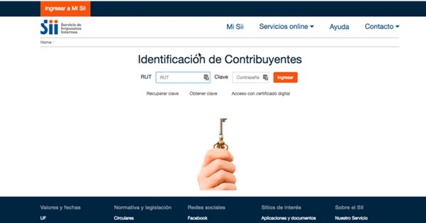
ASISTENTE ADMINISTRATIVO
3.1. Emisión de documentos tributarios del SII
3.1.1. Emisión de facturas electrónicas
Paso 1:
Ingrese a www.sii.cl con la clave del representante legal de la empresa

Slide 5
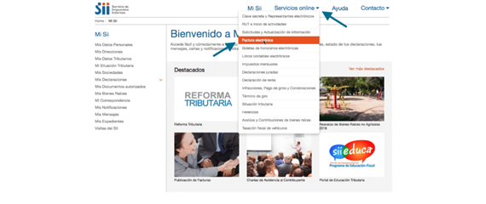
ASISTENTE ADMINISTRATIVO
3.1. Emisión de documentos tributarios del SII
3.1.1. Emisión de facturas electrónicas
Paso 2:
Seleccione Servicios Online
Seleccione Factura Electrónica

Slide 6
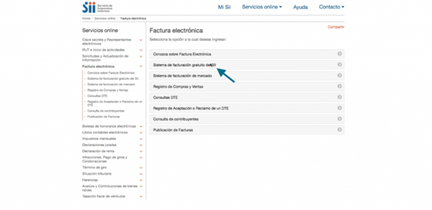
ASISTENTE ADMINISTRATIVO
3.1. Emisión de documentos tributarios del SII
3.1.1. Emisión de facturas electrónicas
Paso 3:
Escoja la opción Sistema de Facturación Gratuito SII

Slide 7
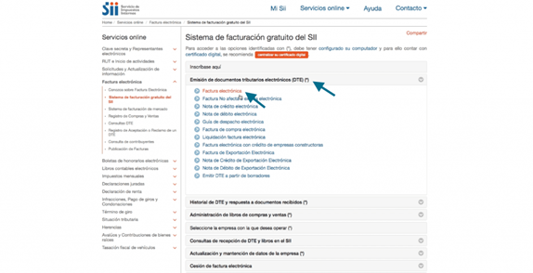
ASISTENTE ADMINISTRATIVO
3.1. Emisión de documentos tributarios del SII
3.1.1. Emisión de facturas electrónicas
Paso 4:
Dirígete a Emisión de Documento Tributario Electrónico (o DTE)
Elija un formato de factura Exenta o Afecta a IVA

Slide 8
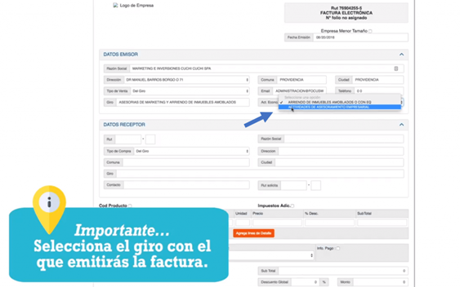
ASISTENTE ADMINISTRATIVO
3.1. Emisión de documentos tributarios del SII
3.1.1. Emisión de facturas electrónicas
Paso 5:
Seleccione el Giro con el que emitirás la factura

Slide 9
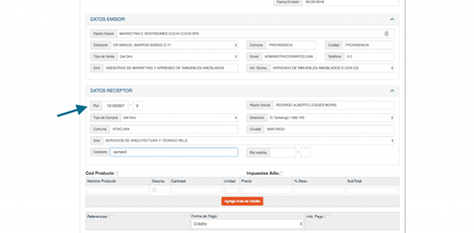
ASISTENTE ADMINISTRATIVO
3.1. Emisión de documentos tributarios del SII
3.1.1. Emisión de facturas electrónicas
Paso 6:
Debe rellenar los datos del cliente a quien le emitirás la factura

Slide 10
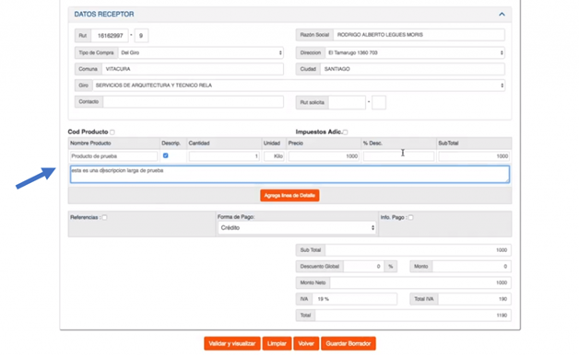
ASISTENTE ADMINISTRATIVO
3.1. Emisión de documentos tributarios del SII
3.1.1. Emisión de facturas electrónicas
Paso 7:
Definir los datos del producto vendido:
Nombre
Cantidad
Unidad
Precio Neto
% de Descuento (Si lo hay)

Slide 11
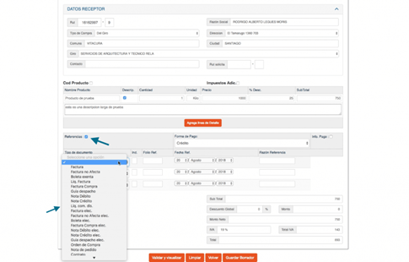
ASISTENTE ADMINISTRATIVO
3.1. Emisión de documentos tributarios del SII
3.1.1. Emisión de facturas electrónicas
Paso 8:
Puedes asociar esta factura a una Guía de Despacho

Slide 12
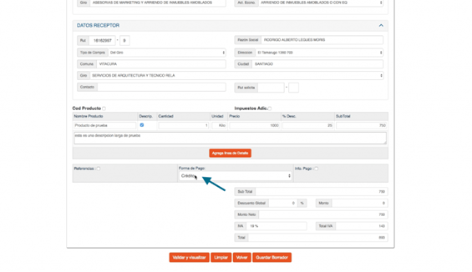
ASISTENTE ADMINISTRATIVO
3.1. Emisión de documentos tributarios del SII
3.1.1. Emisión de facturas electrónicas
Paso 9:
Seleccionar el medio de pago de la factura

Slide 13
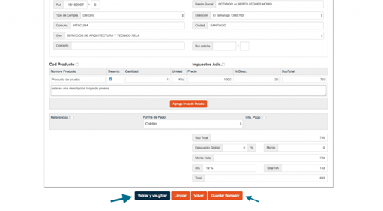
ASISTENTE ADMINISTRATIVO
3.1. Emisión de documentos tributarios del SII
3.1.1. Emisión de facturas electrónicas
Paso 10:
Validar y Visualizar
Puedes guardar el borrador

Slide 14
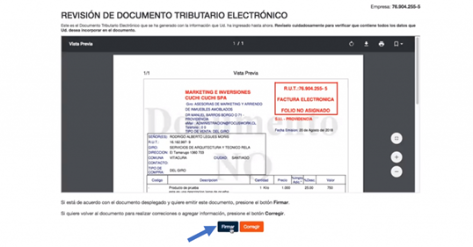
ASISTENTE ADMINISTRATIVO
3.1. Emisión de documentos tributarios del SII
3.1.1. Emisión de facturas electrónicas
Paso 11:
Revisar la Factura Electrónica
Hacer clic en Firmar

Slide 15
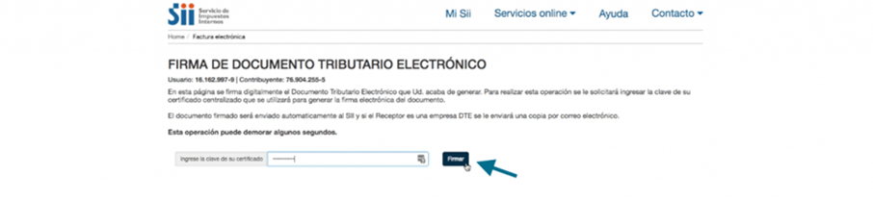
ASISTENTE ADMINISTRATIVO
3.1. Emisión de documentos tributarios del SII
3.1.1. Emisión de facturas electrónicas
Paso 12:
Ingresar la clave de tu certificado digital
Hacer clic en Firmar nuevamente

Slide 16
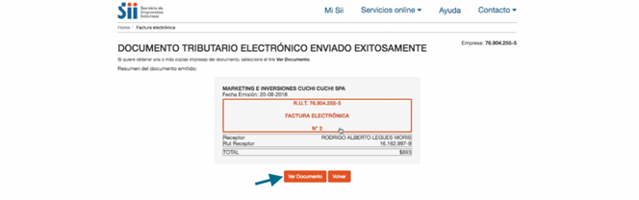
ASISTENTE ADMINISTRATIVO
3.1. Emisión de documentos tributarios del SII
3.1.1. Emisión de facturas electrónicas
Paso 13:
Hacer clic en Ver Documento
Descargarlo
Enviar al cliente

Slide 17
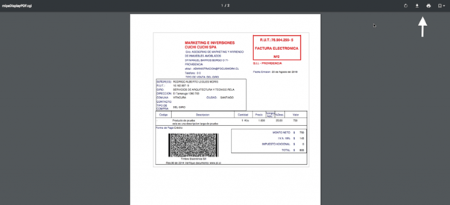
ASISTENTE ADMINISTRATIVO
3.1. Emisión de documentos tributarios del SII
3.1.1. Emisión de facturas electrónicas
Paso 14:
Hacer clic en descarga
Se descargará su Factura

Slide 18
ASISTENTE ADMINISTRATIVO
3.1. Emisión de documentos tributarios del SII
3.1.2. Emisión de Notas de Crédito electrónicas
Paso 1:
Ingrese a www.sii.cl con la clave del representante legal de la empresa

Slide 19
ASISTENTE ADMINISTRATIVO
3.1. Emisión de documentos tributarios del SII
3.1.2. Emisión de Notas de Crédito electrónicas
Paso 2:
Seleccione Servicios Online
Seleccione Factura Electrónica

Slide 20
ASISTENTE ADMINISTRATIVO
3.1. Emisión de documentos tributarios del SII
3.1.2. Emisión de Notas de Crédito electrónicas
Paso 3:
Escoja la opción Sistema de Facturación Gratuito SII

Slide 21
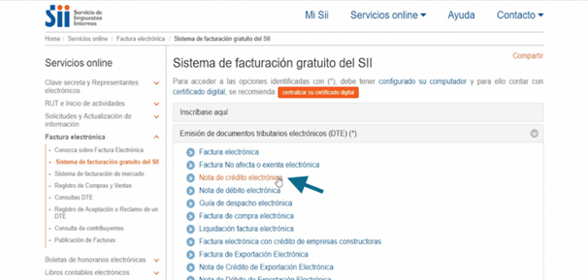
ASISTENTE ADMINISTRATIVO
3.1. Emisión de documentos tributarios del SII
3.1.2. Emisión de Notas de Crédito electrónicas
Paso 4:
Dirígete a Emisión de Documento Tributario Electrónico (o DTE)
Hacer clic en Nota de crédito electrónica

Slide 22
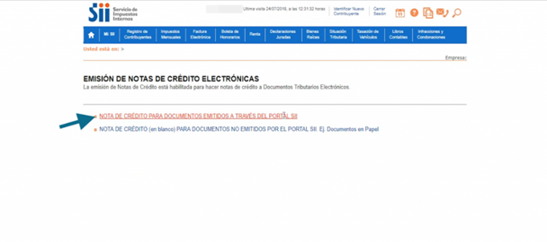
ASISTENTE ADMINISTRATIVO
3.1. Emisión de documentos tributarios del SII
3.1.2. Emisión de Notas de Crédito electrónicas
Paso 5:
Seleccionar Nota de crédito para documentos emitidos a través del portal SII

Slide 23
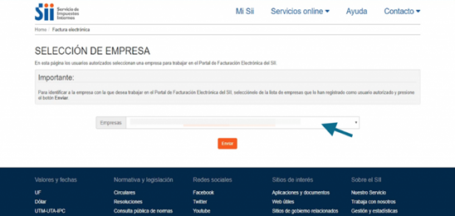
ASISTENTE ADMINISTRATIVO
3.1. Emisión de documentos tributarios del SII
3.1.2. Emisión de Notas de Crédito electrónicas
Paso 6:
Seleccionar la empresa (usuario con varias empresas)

Slide 24
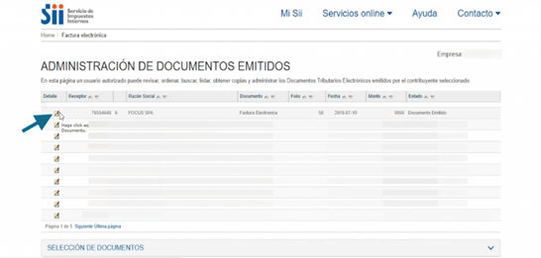
ASISTENTE ADMINISTRATIVO
3.1. Emisión de documentos tributarios del SII
3.1.2. Emisión de Notas de Crédito electrónicas
Paso 7:
Selecciona la factura a la que le quieras hacer la nota de crédito por anulación completa

Slide 25
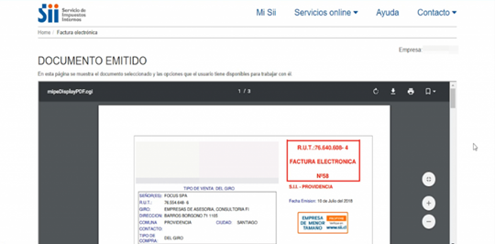
ASISTENTE ADMINISTRATIVO
3.1. Emisión de documentos tributarios del SII
3.1.2. Emisión de Notas de Crédito electrónicas
Paso 8:
Se previsualizará de la factura que ha escogido
Verificar que sea el documento correcto

Slide 26
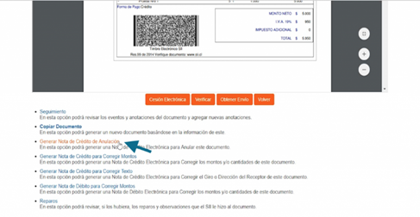
ASISTENTE ADMINISTRATIVO
3.1. Emisión de documentos tributarios del SII
3.1.2. Emisión de Notas de Crédito electrónicas
Paso 9:
Seleccionar Generar nota de crédito de Anulación

Slide 27
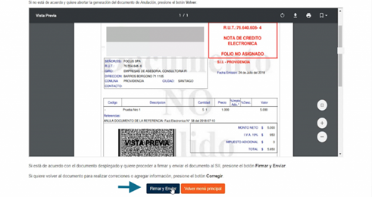
ASISTENTE ADMINISTRATIVO
3.1. Emisión de documentos tributarios del SII
3.1.2. Emisión de Notas de Crédito electrónicas
Paso 10:
Hace clic en Firmar y Enviar

Slide 28

ASISTENTE ADMINISTRATIVO
3.1. Emisión de documentos tributarios del SII
3.1.2. Emisión de Notas de Crédito electrónicas
Paso 11:
Ingresar la clave de tu certificado digital
Hacer clic en Firmar nuevamente

Slide 29
ASISTENTE ADMINISTRATIVO
3.1. Emisión de documentos tributarios del SII
3.1.3. Emisión de Notas de Débito
Paso 1:
Ingrese a www.sii.cl con la clave del representante legal de la empresa

Slide 30
ASISTENTE ADMINISTRATIVO
3.1. Emisión de documentos tributarios del SII
3.1.3. Emisión de Notas de Débito
Paso 2:
Seleccione Servicios Online
Seleccione Factura Electrónica

Slide 31
ASISTENTE ADMINISTRATIVO
3.1. Emisión de documentos tributarios del SII
3.1.3. Emisión de Notas de Débito
Paso 3:
Escoja la opción Sistema de Facturación Gratuito SII

Slide 32
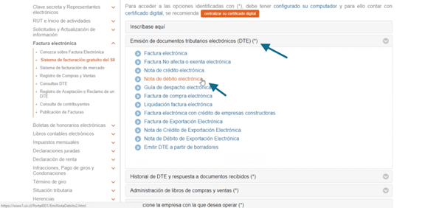
ASISTENTE ADMINISTRATIVO
3.1. Emisión de documentos tributarios del SII
3.1.3. Emisión de Notas de Débito
Paso 4:
Dirígete a Emisión de Documento Tributario Electrónico (o DTE)
Hacer clic en Nota de débito electrónica

Slide 33
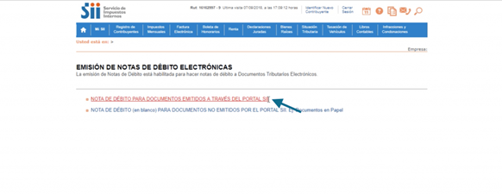
ASISTENTE ADMINISTRATIVO
3.1. Emisión de documentos tributarios del SII
3.1.3. Emisión de Notas de Débito
Paso 5:
Seleccionar Nota de débito para documentos emitidos a través del portal SII

Slide 34
ASISTENTE ADMINISTRATIVO
3.1. Emisión de documentos tributarios del SII
3.1.3. Emisión de Notas de Débito
Paso 6:
Selecciona la factura a la que le quiera hacer la nota de débito

Slide 35
ASISTENTE ADMINISTRATIVO
3.1. Emisión de documentos tributarios del SII
3.1.3. Emisión de Notas de Débito
Paso 7:
Se previsualizará de la factura que ha escogido
Verificar que sea el documento correcto

Slide 36
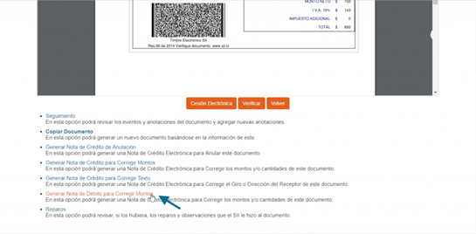
ASISTENTE ADMINISTRATIVO
3.1. Emisión de documentos tributarios del SII
3.1.3. Emisión de Notas de Débito
Paso 8:
Seleccionar Generar nota de débito para Corregir Monto

Slide 37
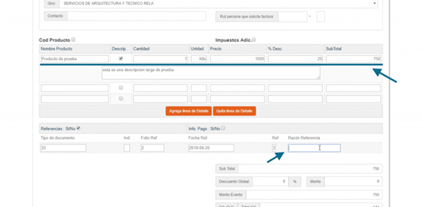
ASISTENTE ADMINISTRATIVO
3.1. Emisión de documentos tributarios del SII
3.1.3. Emisión de Notas de Débito
Paso 9:
Editar los valores a añadir a la factura original
Adicionar las cantidades y el valor
En Razón de referencia añadir una explicación

Slide 38
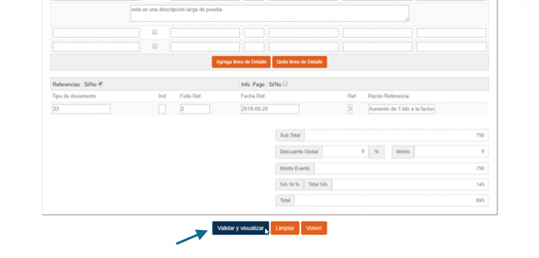
ASISTENTE ADMINISTRATIVO
3.1. Emisión de documentos tributarios del SII
3.1.3. Emisión de Notas de Débito
Paso 10:
Hacer clic en Validar y Visualizar
Se previsualizará la nota de débito

Slide 39
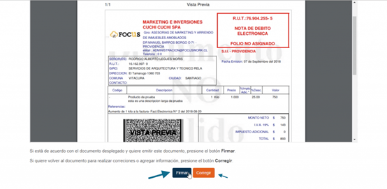
ASISTENTE ADMINISTRATIVO
3.1. Emisión de documentos tributarios del SII
3.1.3. Emisión de Notas de Débito
Paso 11:
Revisar la Nota de Débito
Hacer clic en Firmar

Slide 40
ASISTENTE ADMINISTRATIVO
3.1. Emisión de documentos tributarios del SII
3.1.3. Emisión de Notas de Débito
Paso 12:
Ingresar la clave de tu certificado digital
Hacer clic en Firmar nuevamente

Slide 41
ASISTENTE ADMINISTRATIVO
3.2. Declaración de IVA online
3.2.1. Sin movimiento
Paso 1:
Ingrese a www.sii.cl con la clave del representante legal de la empresa

Slide 42
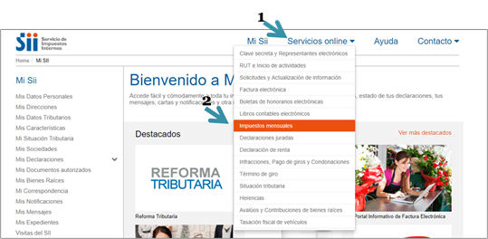
ASISTENTE ADMINISTRATIVO
3.2. Declaración de IVA online
3.2.1. Sin movimiento
Paso 2:
Hacer clic en Servicios online
Hacer clic en Impuestos mensuales

Slide 43
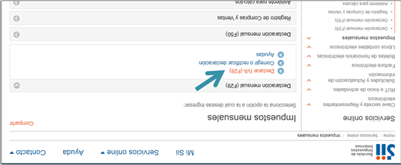
ASISTENTE ADMINISTRATIVO
3.2. Declaración de IVA online
3.2.1. Sin movimiento
Paso 3:
Haz clic en Declarar IVA (F29)

Slide 44
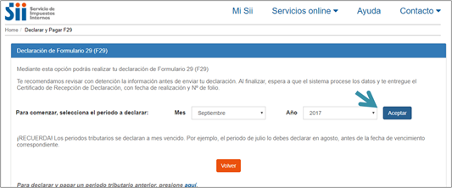
ASISTENTE ADMINISTRATIVO
3.2. Declaración de IVA online
3.2.1. Sin movimiento
Paso 4:
Seleccionar el mes y año
Hacer clic en Aceptar

Slide 45
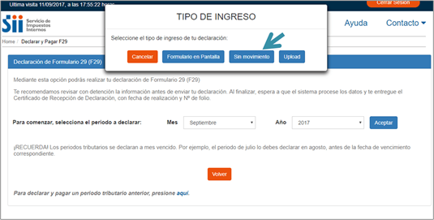
ASISTENTE ADMINISTRATIVO
3.2. Declaración de IVA online
3.2.1. Sin movimiento
Paso 5:
Seleccionar Sin movimiento

Slide 46
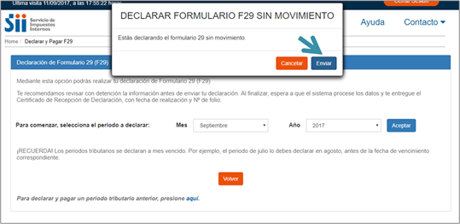
ASISTENTE ADMINISTRATIVO
3.2. Declaración de IVA online
3.2.1. Sin movimiento
Paso 6:
Hacer clic en Enviar

Slide 47
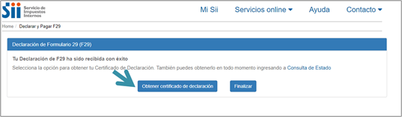
ASISTENTE ADMINISTRATIVO
3.2. Declaración de IVA online
3.2.1. Sin movimiento
Paso 7:
Hacer clic en Obtener certificado de declaración

Slide 48
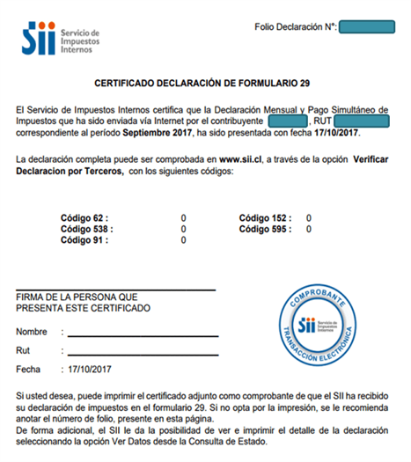
ASISTENTE ADMINISTRATIVO
3.2. Declaración de IVA online
3.2.1. Sin movimiento
Paso 8:
Imprimir o descargar

Slide 49
ASISTENTE ADMINISTRATIVO
3.2. Declaración de IVA online
3.2.2. Con movimiento
Paso 1:
Ingrese a www.sii.cl con la clave del representante legal de la empresa

Slide 50
ASISTENTE ADMINISTRATIVO
3.2. Declaración de IVA online
3.2.2. Con movimiento
Paso 2:
Hacer clic en Servicios online
Hacer clic en Impuestos mensuales

Slide 51
ASISTENTE ADMINISTRATIVO
3.2. Declaración de IVA online
3.2.2. Con movimiento
Paso 3:
Haz clic en Declarar IVA (F29)

Slide 52
ASISTENTE ADMINISTRATIVO
3.2. Declaración de IVA online
3.2.2. Con movimiento
Paso 4:
Seleccionar el mes y año
Hacer clic en Aceptar
El SII entrega una Propuesta de Declaración

Slide 53
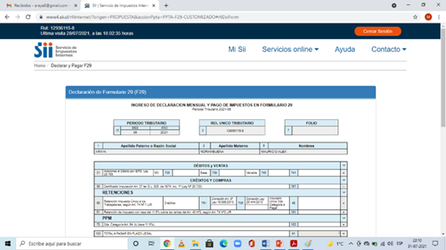
ASISTENTE ADMINISTRATIVO
3.2. Declaración de IVA online
3.2.2. Con movimiento
Paso 5:
Revise los datos del contribuyente

Slide 54
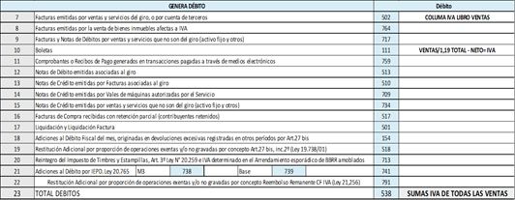
ASISTENTE ADMINISTRATIVO
3.2. Declaración de IVA online
3.2.2. Con movimiento
Paso 6:
Revise los datos de las ventas

Slide 55
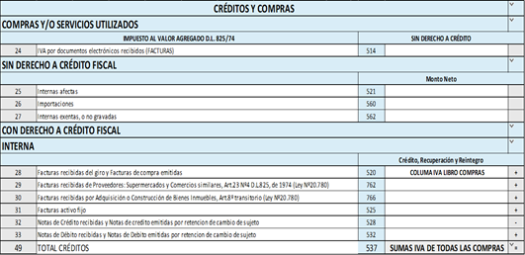
ASISTENTE ADMINISTRATIVO
3.2. Declaración de IVA online
3.2.2. Con movimiento
Paso 7:
Revise los datos de las compras
También puede ver el Registro de Compras y Ventas

Slide 56
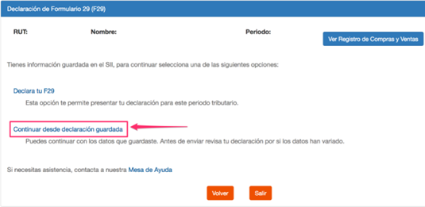
ASISTENTE ADMINISTRATIVO
3.2. Declaración de IVA online
3.2.2. Con movimiento
Paso 8:
Hacer clic en Continuar desde declaración guardada

Slide 57
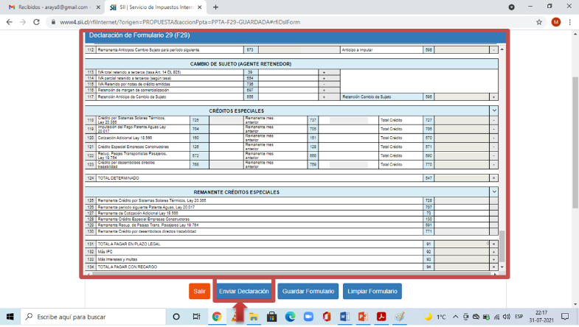
ASISTENTE ADMINISTRATIVO
3.2. Declaración de IVA online
3.2.2. Con movimiento
Paso 9:
Si los datos están correctos puede enviar la Declaración

Slide 58
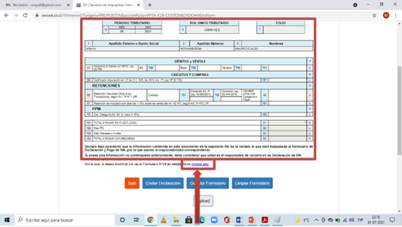
ASISTENTE ADMINISTRATIVO
3.2. Declaración de IVA online
3.2.2. Con movimiento
Paso 10:
Si los datos están correctos puede enviar la Declaración

Slide 59
ASISTENTE ADMINISTRATIVO
3.3. Gestión Documental
3.3.1. Conceptos
Archivística:
Es el estudio teórico y práctico de los principios, procedimientos y problemas concernientes al almacenamiento de documentos, buscando que dicha documentación, se mantenga en el tiempo, pueda ser consultada y clasificada.

Slide 60
ASISTENTE ADMINISTRATIVO
3.3. Gestión Documental
3.3.1. Conceptos
Documento archivístico:
Expresión testimonial
Cualquier tipo de lenguaje
Cualquier tipo de forma o soporte

Slide 61
ASISTENTE ADMINISTRATIVO
3.3. Gestión Documental
3.3.2. Manipulación de Documentos
Mantenga sus manos limpias, lávelas antes y después de utilizar el documento
Si se tiene retirar los clips del documento, no olvide colocarla nuevamente
No moje los dedos para pasar las páginas. (Menos con saliva)
Utilice Lápiz, nunca bolígrafo (la tinta mancha el papel)
Maneje el documento por los bordes
No coloque libros u objetos encima del documento

Slide 62
ASISTENTE ADMINISTRATIVO
3.3. Gestión Documental
3.3.3. Características principales de los archivos
Compuestos por documentos en cualquier soporte, fecha o forma
Su conservación es la propia información y la gestión administrativa
Producidos por una persona física o jurídica, sea un individuo u organismo
Generados en el ejercicio de la actividad propia de la persona o institución
Han de estar ordenados de manera orgánica (fecha de emisión)

Slide 63
ASISTENTE ADMINISTRATIVO
3.3. Gestión Documental
3.3.4. Clasificación de los documentos de archivo
Tipo documental
Forma de transmisión
Función
Ámbito jurídico
Autor
Fuente
Año

Slide 64
ASISTENTE ADMINISTRATIVO
3.3. Gestión Documental
3.3.5. Ciclo de vida de los documentos de archivo
Primera edad:
Planificación
Tramitación

Slide 65
ASISTENTE ADMINISTRATIVO
3.3. Gestión Documental
3.3.5. Ciclo de vida de los documentos de archivo
Vigencia
Plazo precaucional
Segunda edad:

Slide 66
ASISTENTE ADMINISTRATIVO
3.3. Gestión Documental
3.3.5. Ciclo de vida de los documentos de archivo
Tercera edad:
Permanente
Histórica

Slide 67
ASISTENTE ADMINISTRATIVO
3.3. Gestión Documental
3.3.6. Funciones de los archivos
Reunir ordenadamente la documentación que genera la empresa
Guardar el material de forma segura
Asegura la conservación de los documentos reunidos
Facilitar la máxima rapidez en el envío de los documentos solicitados

Slide 68
ASISTENTE ADMINISTRATIVO
3.3. Gestión Documental
3.3.7. Ventajas y desventajas de los archivos
Ventajas:
Conservar la documentación de interés para la empresa
Determinar los documentos que pueden ser eliminados
Ordenarla y clasificarla ayuda a ser rápida y fácilmente consultada
Estando al día, costará menos completarlo a medida que lleguen

Slide 69
ASISTENTE ADMINISTRATIVO
3.3. Gestión Documental
3.3.7. Ventajas y desventajas de los archivos
Desventajas:
A mayor retraso, más documentos se irán acumulando
No archivar puede provocar su pérdida o traspapeleo

Slide 70
ASISTENTE ADMINISTRATIVO
3.3. Gestión Documental
3.3.8. Clases de archivos
Según su organización:
Centralizado
Descentralizado
Descentralizado con control central
Satélites

Slide 71
ASISTENTE ADMINISTRATIVO
3.3. Gestión Documental
3.3.8. Clases de archivos
Según su naturaleza:
Públicos
Privados

Slide 72
ASISTENTE ADMINISTRATIVO
3.3. Gestión Documental
3.3.8. Clases de archivos
Nacionales
Distritales
Departamentales
Municipales
Institucionales
Personales
Según su Alcance:

Slide 73
ASISTENTE ADMINISTRATIVO
3.3. Gestión Documental
3.3.8. Clases de archivos
Según su ciclo vital:
Gestión
Central
Histórico

Slide 74
ASISTENTE ADMINISTRATIVO
3.3. Gestión Documental
3.3.8. Clases de archivos
Según su acceso:
Públicos
Reservados

Slide 75
ASISTENTE ADMINISTRATIVO
3.3. Gestión Documental
3.3.8. Clases de archivos
Activo
Semiactivo
inactivo
Según su uso:

